Slide 1
EXPERIMENTO CROSSOVER APLICADO À ÁREA DE SAÚDE
Dr. João Agnaldo do nascimento
joaoagh@gmail.com

Slide 2
EXPERIMENTO CROSSOVER Um experimento Crossover é um desenho no qual se aplicam diferentes tratamentos numa sequência aleatória a um mesmo paciente trocando de tratamento em um certo intervalo de tempo afim de evitar o efeito residual (carry-over) do tratamento anterior. O tempo em que o tratamento anterior influencia o tratamento seguinte chama-se washout.

Slide 3
Aplicações do Experimento Crossover
Aplicável em geral em tratamento de doenças crônicas.
O efeito dos tratamentos podem ser mensurados após curto período de administração do mesmo.
O efeito de qualquer tratamento não deverá ser muito longo.
Aplicação em Odontologia (SUSIN and ROGING, 1999)

Slide 4
Aplicações do Experimento Crossover 2 x 2
Medicina: Efeito de dois tratamentos broncodilatadores para a asma (Salbutamol e Formoterol) . Variável resposta Y = Taxa do pico de fluxo expiratório (l/min) (SEEN, 1993).
Fonoaudiologia: Dois métodos de avaliação do Tempo máximo de Fonação (TMF): Método A = Estímulo auditivo rítmico (EAR) e o B = Realidade Virtual. Variável resposta Y = (Y₁ , Y₂ , Y₃ ) em que Y₁ = TMF para a vogal E; Y₂ = TMF para a vogal I e Y₃ = TMF para a vogal U.
Fisioterapia: Comparação de dois tratamentos para alívio da dor por exemplo Ondas curtas e Teens.
Farmacologia: Comparação do efeito de uma droga padrão com uma de referência.
Odontologia: Ensino do conhecimento de materiais dentários na aplicação clínica. Metodologia A = Discussão em pequenos grupos orientados a casos; B = Aula tradicional; Y = Nota em teste de conhecimento (GALI, S. et all, 2015)

Slide 5
Vantagem e Desvantagem
Vantagem: Cada paciente é utilizado como o seu próprio controle. Isso torna inúmeras variáveis controladas que não irão causar influência ao longo do experimento.
Desvantagem: O efeito carry-over quando não tem um washout bem definido leva à ruína este experimento

Slide 6
Experimento Crossover 2 x 2 – Linha do tempo Fonte: WELLEK, S and BLETTNER, M (2012)

Slide 7
Organização da sequência de tratamentos Para dois tratamentos utiliza-se o quadrado latino 2 x 2 Tem-se as sequências AB no período 1 e BA no período 2.
Quadrado latino 3 x 3
Quadrado latino 5 x 5
A | B | C
B | C | A
C | A | B
A | B | E | C | D
B | C | A | D | E
C | D | B | E | A
D | E | C | A | B
E | A | D | B | C

Slide 8
Parâmetros do modelo Crossover 2 x 2
μ = Média geral da variável resposta.
π_{j} = Efeito do período j, j= 1, 2.
τ₁ = Efeito do tratamento A.
τ₂ = Efeito do tratamento B.
ρ₁ = Efeito carryover (residual) do tratamento A.
ρ₂ = Efeito carryover (residual) do tratamento B.

Slide 10
Pelas propriedades do Valor esperado obtém-se
Os seguintes valores esperados

Slide 12
INFERÊNCIA PARA AVALIAR O EFEITO DOS TRATAMENTOS
Supondo que $ρ_{1}=ρ_{2}$
A hipótese H_{o}: $τ$₁ = $τ$₂ pode ser testada pela estatística t-student com 2(n-1) gl sob H_{o}.

Slide 13
Intervalo de confiança (com $ρ_{1}=ρ_{2}$) Note que :
Então um estimador não viesado para τ₁ - τ ₂ é dado por
e um IC a 100(1-α)%

Slide 14
Inferência para o efeito devido ao período π₁ e π₂ se o efeito carry-over são iguais para os dois tratamentos ( $ρ_{1}=ρ_{2}$)
A hipótese H_{o} : π₁ = π₂ pode ser testada pela estatística
Que possui distribuição t-Student com 2(n-1) gl sob H_{o}.

Slide 15
Para testar o efeito Carryover : H_{o}: $ρ_{1}=ρ_{2}$ Utiliza-se a estatística tρ que possui distribuição t-Student com 2(n-1) graus de liberdade.

Slide 16
Resumo: Estatísticas com distribuição t-Student com 2(n-1) gl para testar respectivamente os efeitos devido a: Tratamentos, Período e Carryover (efeito residual) n₁ =No. Sequências AB e n₂= No. De sequências BA)

Slide 17
EXEMPLO 1: Dois períodos , Dois Tratamentos (A e B), n = 16 pacientes, Duas sequências (AB, BA), Oito Quadrados latinos.

Slide 18
EXEMPLO 1:
Sequência | n | Somas | Diferenças
 |  | Média DP | Média DP
AB | 8 | 7.2625 3.1645 | 1.4875 1.4904
BA | 8 | 6.1375 2.5309 | -0.3625 1.3575

Slide 19
As duas estatísticas que testam os efeitos de tratamento e período possuem valor crítico t_{14;5%} =2,145 e respectivamente apresentaram valor-p 0,021 (tratamento) e 0,136 (período). Portanto há efeito significativo devido aos (dois) tratamentos A e B e não há efeito significativo devido ao período . Decisão: Rejeita-se H_{o} : τ₁ = τ₂ e Aceita-se H_{o} : π₁ = π₂. Note: t_{ρ} = 0,7853 e decide-se pela aceitação de H_{o} : ρ₁ = ρ₂.

Slide 20
Análise não paramétrica para o Experimento Crossover 2 x 2
Na análise anterior a variável resposta (X e Y) é suposta ter distribuição normal. Isso nem sempre se verifica. Em situações em que isto não ocorre se faz uma Análise não paramétrica utilizando o teste de Mann-Whitney.
Para a hipótese H_{o}: τ₁ = τ₂ (efeito não significativo de tratamentos), aplica-se o teste de Mann-Whitney às duas sequências D_{i1} e D_{i2}
Para a hipótese H_{o}: π₁ = π ₂ (efeito não significativo de Períodos), aplica-se o teste de Mann-Whitney às duas sequências D_{i1} e -D_{i2}
Para a hipótese H_{o}: ρ₁ = ρ ₂ (efeito não significativo Carryover)
aplica-se o teste de Mann-Whitney às duas sequências T_{i1} e T_{i2}.

Slide 21
EXEMPLO 1 - Análise não paramétrica com o R (H_{o}:τ₁=τ₂)
H_{o}: τ₁ = τ₂ (Teste Mann-Whitney para as sequências independentes D_{i1} , D_{i2}).
D1<-c(1.3,-0.4,1.7,-0.5,1.0,2.6,2.3,3.9) # W = 54,5
D2<-c(-1.0,-0.7,-1.8,0.8,-0.6,2.3,-1.7,-0.2) #P-Valor = 0,02078
wilcox.test(D1, D2, paired=F) # Efeito significativo de Trat.

Slide 22
EXEMPLO 1 - Análise não paramétrica com o R (H_{o}:ρ₁=ρ₂)
H_{o}: ρ₁ = ρ₂ (Teste Mann-Whitney para o efeito Carryover (Sequências T_{i1} , T_{i2}).
T1<-c(8.9,1.6,7.9,9.3,3.6,7.2,11.3,8.3) W=41
T2<-c(6.8,3.9,9.8,2.4,8.8,4.1,6.3,7.0) P-Valor = 0,3823
wilcox.test(T1,T2, paired=F) Efeito não significatico

Slide 23
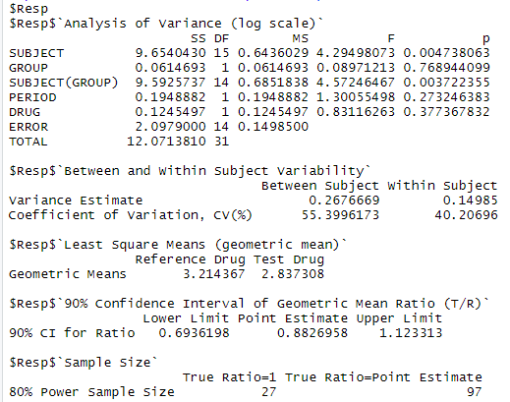
PROGRAMA R PARA O EXPERIMENTO CROSSOVER 2 X 2 #Supõe distribuição Log-Normal para a variável Resposta library(BE) PALESTRA<-read.csv2("E:/Palestra Crossover 2X2.csv", header=T) print(be2x2(PALESTRA, c("Resp")), na.print="")

Slide 24
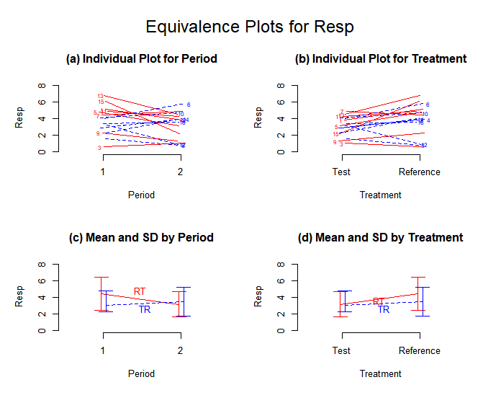
CONTINUAÇÃO DO OUTPUT DO PROGRAMA R

Slide 25
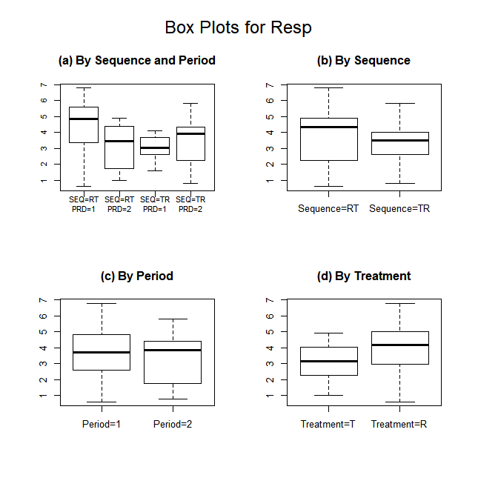
Continuação do output do Programa R

Slide 26
Supondo distribuição livre para a Resposta Teste não paramétrico (MW) para comparar as Drogas A e B e Intervalo de confiança para o estimador Hodges-Lehmann
library(BE)
PALESTRA<-read.csv2("E:/Palestra Crossover 2X2.csv", header=T) hodges(PALESTRA, c("Resp"))
$`Wilcoxon Signed-Rank Test` p-value 0.01033411 $`Hodges-Lehmann Estimate` Lower Limit Point Estimate Upper Limit 90% Confidence Interval -1.65000 -0.97500 -0.25000 90% Confidence Interval(%) 57.82748 75.07987 93.61022

Slide 27
Experimento Crossover 2 x 2 com Resposta Binária
A variável resposta observada neste experimento é dicotômica (Binária), e os possíveis resultados zero ou um com possíveis interpretações: Curado ou Não Curado, Doença sob controle ou em progressão, Sobrevive ou Morre, Presença ou ausência de células atípicas e muitas outras situações. Denotaremos + ou - para as duas categorias observadas.

Slide 28
Inferência para o efeito Carryover (H_{o} : ρ₁ = ρ₂) Caso este efeito seja significativo a inferência para tratamentos deve considerar apenas o período 1.
Sejam P₁ e P₂ as proporções de respostas positivas, nas sequências AB e BA e Var(P1) e Var(P2) suas respectivas variâncias. Pode-se mostrar que suas expressões analíticas e sua distribuição Q (quiquadrado com um gl) sob H_{o} são dadas por:

Slide 29
Inferência para o efeito de Tratamentos (H_{o}:τ₁=τ₂) considerando que o efeito carryover é significativo ( H₁:ρ₁ ≠ ρ₂)
A estatística Z ~ N(0,1) utilizada para testar esta hipótese tem a expressão:
Em que

Slide 30
Inferência para o efeito de Tratamentos (H_{o} : τ₁ = τ ₂) considerando que o efeito carryover é não significativo ( H_{o}:ρ₁ = ρ₂))
A estatística Z ~ N(0,1) utilizada para testar esta hipótese tem a expressão:
Em que

Slide 31
Simplificação nos cálculos para dados binários
Sejam x_{i1} e x_{i2} a resposta do i-ésimo paciente na sequência AB nos períodos 1 e 2. Estas variáveis são iguais a 1 para as respostas positivas e 0 para as respostas negativas. De forma análoga definem-se as variáveis y_{i1} e y_{i2} para as respostas dos pacientes da sequência BA. Então:
Para m_{ij} definem-se expressões semelhantes mudando x por y. Forma-se um banco de dados em que pode-se calcular as diferenças D_{ij} e as somas T_{ij} e aplicam-se as fórmulas para calcular proporções e as estatísticas para o caso dicotômico.

Slide 32
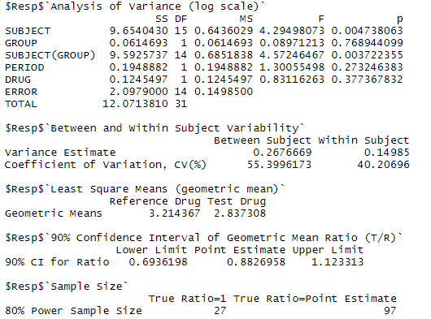
Programa R para dados dicotômicos library(BE) PALESTRA10<-read.csv2("E:/Crossover Dicotomico.csv", header=T) print(be2x2(PALESTRA10, c("Resp")), na.print="")
$Resp$`Analysis of Variance (log scale)` SS DF MS F pSUBJECT 9.6540430 15 0.6436029 4.29498073 0.004738063GROUP 0.0614693 1 0.0614693 0.08971213 0.768944099SUBJECT(GROUP) 9.5925737 14 0.6851838 4.57246467 0.003722355PERIOD 0.1948882 1 0.1948882 1.30055498 0.273246383DRUG 0.1245497 1 0.1245497 0.83116263 0.377367832ERROR 2.0979000 14 0.1498500 TOTAL 12.0713810 31 $Resp$`Between and Within Subject Variability` Between Subject Within SubjectVariance Estimate 0.2676669 0.14985Coefficient of Variation, CV(%) 55.3996173 40.20696$Resp$`Least Square Means (geometric mean)` Reference Drug Test DrugGeometric Means 3.214367 2.837308$Resp$`90% Confidence Interval of Geometric Mean Ratio (T/R)` Lower Limit Point Estimate Upper Limit90% CI for Ratio 0.6936198 0.8826958 1.123313$Resp$`Sample Size` True Ratio=1 True Ratio=Point Estimate80% Power Sample Size 27 97

Slide 33
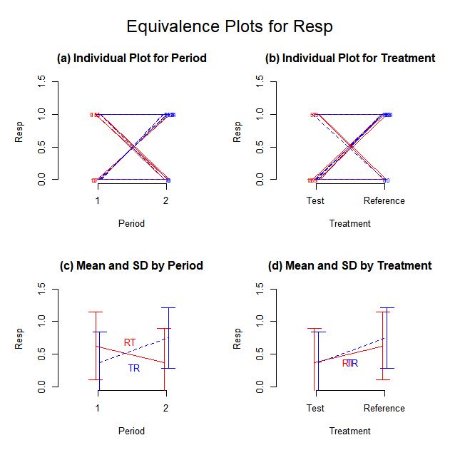
Continuação Crossover dicotômico – Output Gráfico

Slide 34
Referências
SUSIN, C e ROGING, C. K. Praticando Odontologia baseado em evidências. Editora ULBRA, 2ª. Edição, 1999.
SEEN, S. Crossover Trials in Clinical Research. Seccond Edition, John Wiley, 1993
ARMITAGE, P., BERRY, G., MATTHEWS, J.. N. S. Statistical Methods in Medical Research. Fourth Edition, Blackwell Publishing, 2001.
https://www.statsdirect.com/help/analysis_of_variance/crossover.htm
GALI, et all. Bridging the gap in 1 ^{st} year dental material curriculum: A 3 year randomized cross over trial. J. Indian Prosthodont Soc. 2015 Jul-Set 15(3):244-249 doi: 104103/0972-4052.161565
WELLEK, S and BLETTNER, M. On the proper Use of the Crossover Design inh Clinical Trials. Dtsch Arztebl Int, 2012; 109(15):276-81.

